Slide 1
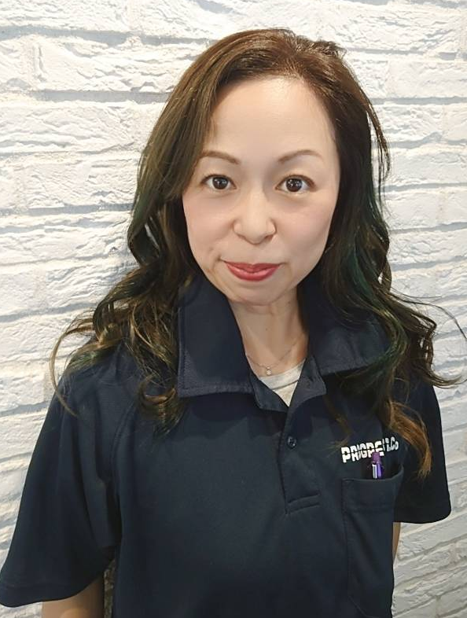
同友会との出会いで変わった会社の未来
沖縄県中小企業家同友会 中部支部１月支部例会
報告者：㈱プログレス３１ 社長 金城 隆子 氏
中部支部１月例会を開催します。今回は、㈱プログレス３１の金城隆子社長に報告していただきます。 普通のＯＬになってお嫁に行き、子供を産み、幸せな家庭を築く。そんな人生計画を理想としていました。ところが夫の思いつきで運送会社を立ち上げることになり、やむなく代表者に。会社設立から半年後に夫の病気が発覚し闘病生活。右も左も分からない状態での経営。常に資金繰りで悩み、社員との関係もギクシャク。人間不信に陥り、悩んでいた時期に、再び同友会に入会。そこでの出会いがきっかけで、真剣に経営やお金について学びはじめると、次第に資金繰りが安定。これにより、業績を含め、さまざまなことが好転し始めました。 果たして、金城さんはどのように経営者としての覚悟を決め、苦境を乗り越えてきたのでしょうか！？
日 時 １月２９日（金）
１８：３０～２１：００
会 場 ①ＥＭウェルネスリゾートコスタビスタ
②Ｚｏｏｍ
Ｚｏｏｍ【ＩＤ】934 5191 9231
【パスコード】239803
〇設 立 平成１５年５月 〇年 商 9,300万円 〇資本金 ３５０万円 〇従業員数 １５名 〇事業内容
（運送事業） 県内・県外・離島など輸送 （物販事業） 沖縄県内の農家さんが育てた農作物をイオン琉球
㈱マックスバリューへ 販売しています。
〇経営理念 一、サービス事業を通して社会に貢献することを使命とし起業価値
の向 上を目指します。 一、親和協力、新たな価値の創造、謙虚な姿勢で取り組みます。 一、感謝の心を忘れず、誠意と誇りを持って社員一丸となって感動
と喜びを発揮します。
㈱プログレス３１
社長 金城 隆子氏
沖縄同友会事務局行 FAX ０９８－８５９－６２０８ TEL０９８－８５９－６２０５
中部支部１月支部例会
出欠回答
出席・欠席
（いずれかに○印を）
会社名
出席の方は
コスタビスタ・Ｚｏｏｍ
（いずれかに○印を）
お名前

